Slide 1


SISTEMA NACIONAL DE INFORMAÇÕES DA EDUCAÇÃO PROFISSIONAL E TECNOLÓGICA
- SISTEC -
Live Conselho Estadual de Educação do Ceará – 18/04/2024
Camila Rios

Slide 2


Sistec – página inicial: https://sistec.mec.gov.br/

Slide 3

Sobre o Sistec
Instituído e implantado pelo MEC, por intermédio da Secretaria de Educação Profissional e Tecnológica — Setec, conforme resolução CNE/CEB nº 3, de 30 de setembro de 2009.
Contempla dados de alunos com matrícula inicial nos cursos técnicos de nível médio desde 2 de janeiro de 2009.
Finalidade:
Credenciamento de instituições de ensino ofertantes de EPT
Registro de cursos, ofertas (ciclos de matrícula) e matrículas dos discentes de EPT
Emissão de código autenticador de diplomas de cursos técnicos de nível médio em âmbito nacional
Armazenamento, divulgação de dados, monitoramento e geração de indicadores de EPT

Slide 4
Legislações importantes
Resolução CNE/CEB nº 3, de 30/09/2009
Dispõe sobre a instituição Sistema Nacional de Informações da Educação Profissional e Tecnológica (Sistec).
Portaria nº 31, de 18/01/2022
Dispõe sobre as normas para funcionamento do Sistema Nacional de Informações da Educação Profissional e Tecnológica - Sistec.
Resolução CNE/CP nº 1, de 05/01/2021
Define as Diretrizes Curriculares Nacionais Gerais para a Educação Profissional e Tecnológica.

Slide 5
Gestão do Sistec
Setec/MEC
Órgão Gestor
Instituições e/ou Unidades de ensino
Escolas técnicas ofertantes de cursos de educação profissional e tecnológica
Conselhos Nacionais de Fiscalização do Exercício Profissional - CNEP
Entidades gestoras de sistemas nacionais de inscrição e registro profissional de ocupações regulamentadas; e
CNE
Órgão normativo e de supervisão e atividade permanente
STIC/MEC
Órgão Técnico
Secretarias da Educação
Órgãos de regulação, supervisão e avaliação, na condição de órgãos validadores
Conselhos Estaduais de Educação
Órgãos colegiados de regulação, supervisão e avaliação, na condição de órgãos validadores
Colegiados Superiores dos SNAs
Órgãos fiscalizadores e/ou validadores, nos termos do art. 20 da lei nº 12.513, de 26 de outubro de 2011
Estudantes
Agentes permanentes de consulta

Slide 6
Dados
Unidades de ensino
28.700 cadastradas
Aproximadamente
Usuários
2.636.000 cadastrados
Aproximadamente
Cursos
300.000 cadastrados
Aproximadamente
Ciclos de Matrículas
1.800.000 cadastrados
Aproximadamente
Matrículas
42 milhões*

Slide 7
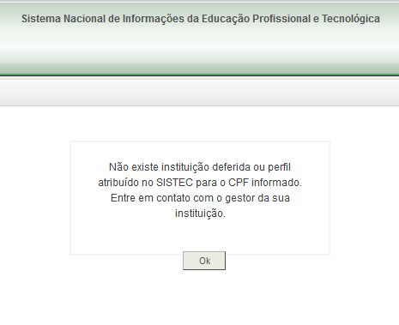
Forma de Acesso
Login e Senha: Conta Gov.Br
Perfil de acesso: sua atribuição depende das ações que o usuário vai exercer.
Alguns exemplos:
Gestor responsável pela Unidade de Ensino – perfil gerenciado pelo respectivo órgão validador da instituição.
Gestor da unidade de ensino – perfil gerenciado pelo gestor responsável pela unidade de ensino.
Gestor Autenticador - perfil gerenciado pelo gestor responsável pela unidade de ensino.

Slide 8
Responsabilidades das Unidades de Ensino
Conforme art. 6º, inciso IV, da portaria 31:
Realizar o pré-cadastro da unidade de Ensino no sistema;
Realizar o pré-cadastro dos cursos técnicos ofertados;
Cadastrar suas ofertas (ciclos de matrícula)
Cadastrar as matrículas dos alunos e mantê-las atualizadas;
Validar os diplomas dos alunos concluintes de curso técnico.

Slide 9
Responsabilidades dos Órgãos Validadores
Conforme art. 6º, inciso III, da portaria 31:
supervisionar o registro de informações efetuado pelas instituições do seu respectivo sistema de ensino, atestando a veracidade das informações inseridas pelas instituições e/ou unidades de ensino e a conformidade com os atos autorizativos e regulatórios dos seus cursos;
Gerar código de acesso inicial para unidades que precisam se cadastrar no sistema;
Deferir/Indeferir pré-castrado de unidade de ensino;
Deferir/Indeferir pré-cadastro de cursos técnicos;
Gerenciar cadastros das unidades de ensino e atos autorizativos de cursos técnicos;
Orientar as instituições e/ou unidades de ensino do seu respectivo sistema de ensino quanto ao uso do Sistec

Slide 10
Fluxo de dados - Regulação
Unidades de Ensino
Cursos
Técnicos
Ciclo de Matrícula
Matrículas
Diplomas
- Local que oferta cursos de EPT
- Cadastro feito por meio de código de acesso inicial
- Analisado pelo Órgão Validador
- É obrigatório ter o ato autorizativo do curso
- Cadastro feito pela Unidade de Ensino
- Analisado pelo Órgão Validador
Registro das ofertas dos cursos
Mesmo curso
Mesmo tipo de oferta
Mesma data de Início e Término.
- Cadastradas com o CPF do aluno, de forma individual ou em grupo
- Código autenticador de diploma gerado pelas Unidades de Ensino
- Somente para cursos do tipo TÉCNICO
Prazo?
25º dia do mês subsequente ao mês de ocorrência.
Perdeu o prazo?
Solicitação de Abertura
Extemporânea

Slide 11

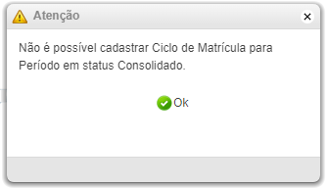
Abertura Extemporânea
O que é? Abertura do sistema para lançamento de ciclos de matrícula e/ou matrículas fora do prazo regular. Ou seja, é uma solicitação de lançamento de dados fora do prazo.
Prazo regular: 25º dia do mês seguinte ao mês de ocorrência da ação, ou seja, mês de início do ciclo ou mês que o aluno iniciou um curso.
O que fazer? Abrir solicitação pelo Fale Conosco enviando: requerimento assinado pelo gestor responsável e ato(s) autorizativo(s) do(s) curso(s).
ATENÇÃO! Principais motivos de não atendimento:
Período solicitado incorreto (Ex: períodos ainda não iniciados no Sistec)
Requerimento preenchido incorretamente e/ou sem assinatura
Ausência dos documentos necessários

Slide 12

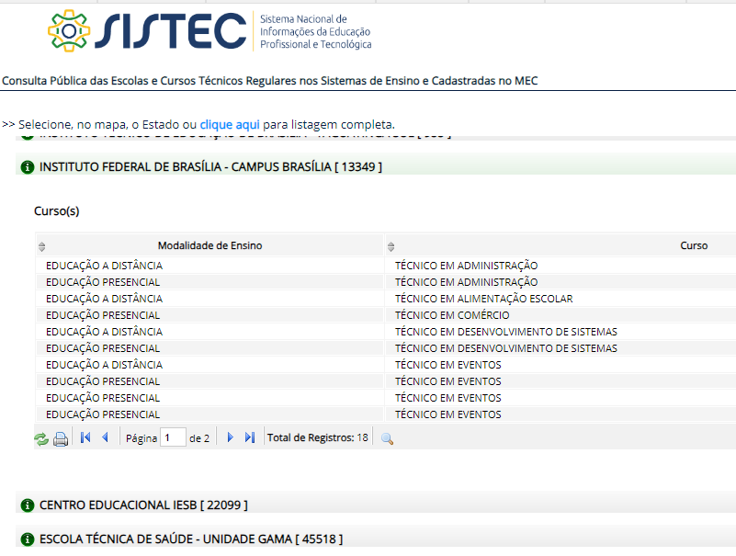
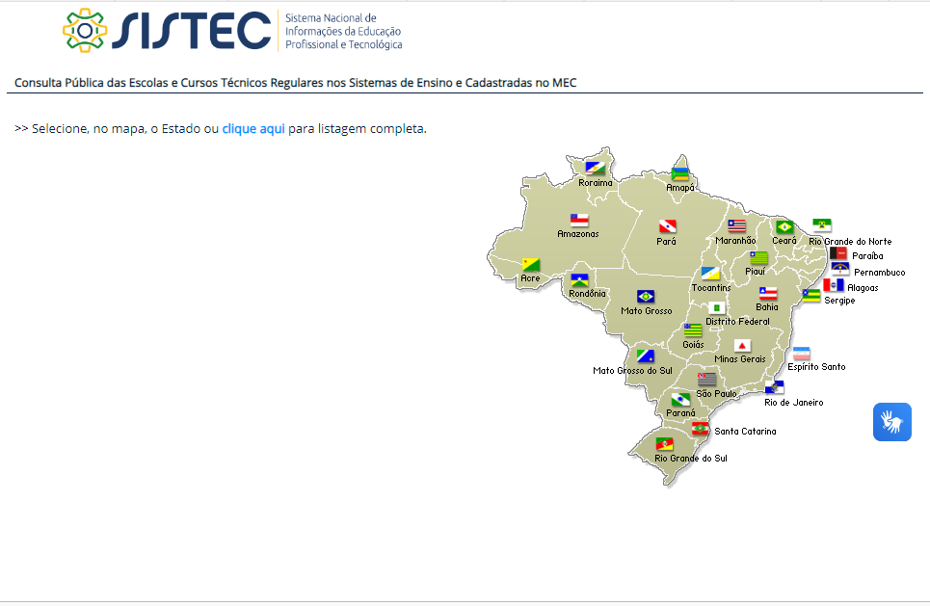
Consultas Públicas
- Consultas abertas ao público em geral que podem ser usadas sem estar autenticado ao sistema.
Consulta pública de unidades de ensino: permite consultar as unidades de ensino que estão cadastradas no sistema.

Slide 13

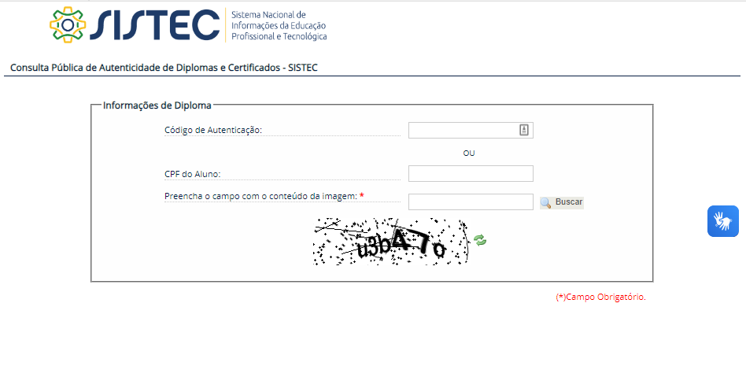
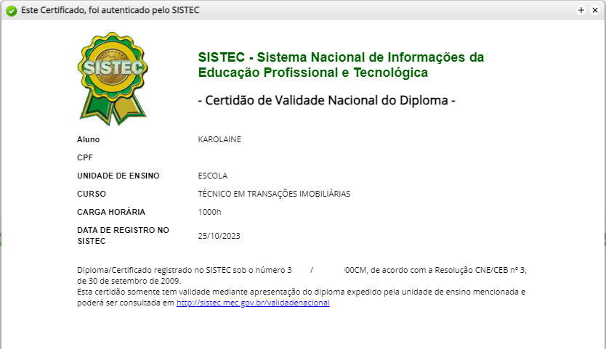
Consultas Públicas
Consulta Validade de diploma: permite consultar códigos de autenticação de diploma de cursos Técnicos de nível médio.

Slide 14

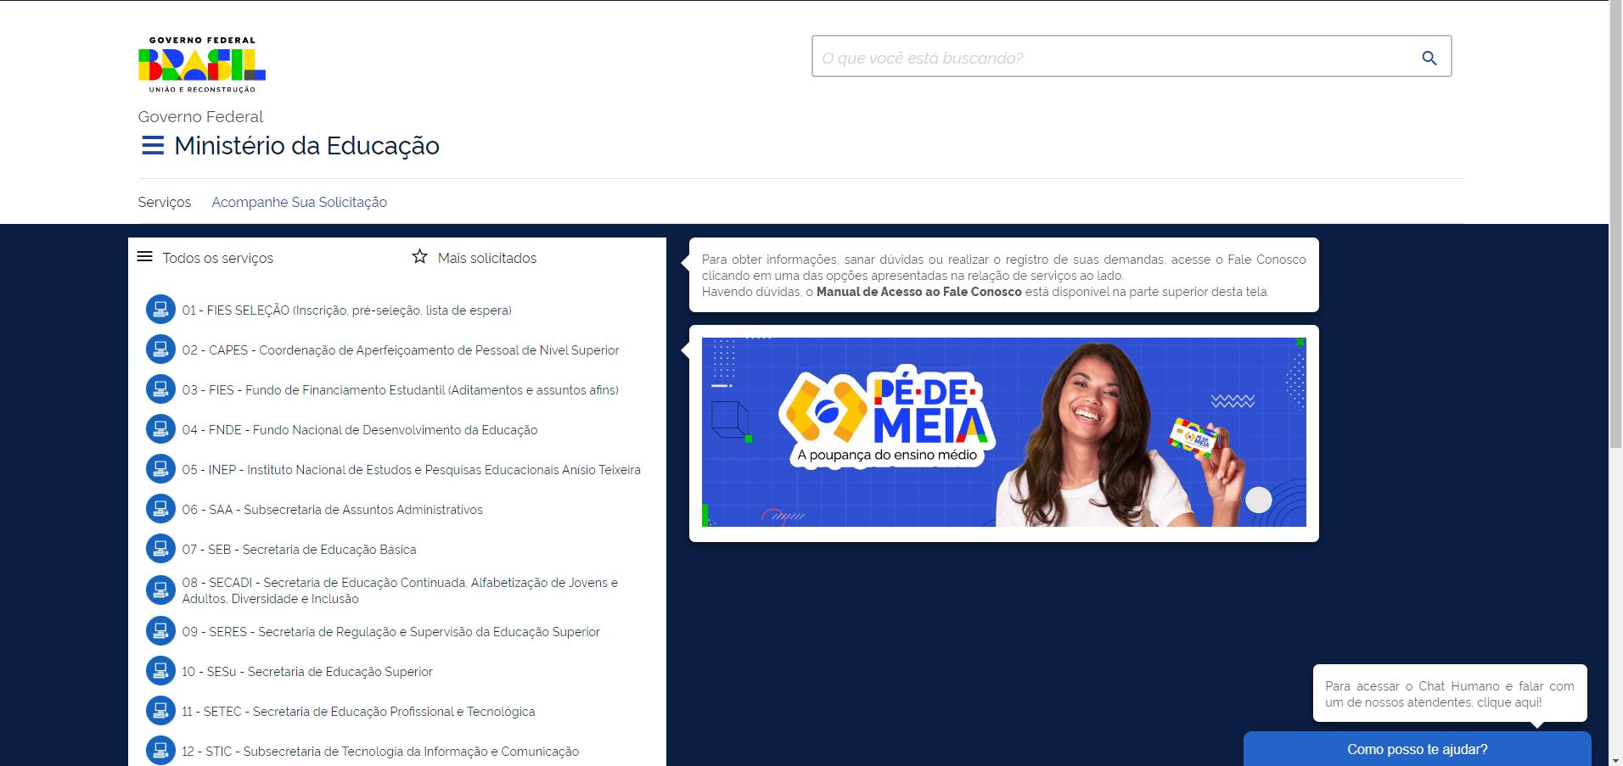
Canal de comunicação
Plataforma Fale Conosco do Ministério da Educação
Dispõe de portal com informações, permite abertura e acompanhamento de solicitações, chat e central telefônica: 0800 616161 (opção 5)
Link: www.gov.br/mec/pt-br/canais_atendimento/fale-conosco
Atenção!
- A senha de uso não é a senha do Gov.Br, é uma senha própria.
- Problemas de uso desse portal, incluindo senha, devem ser tratadas pelo telefone 0800 616161

Slide 15


